Slide 1

Vytvoření grafického uživatelského prostředí pro ovládání 5 svalů simultánně
Autor: Marek Darsa
Vedoucí: Ing. Martin Bejtic
5. 2. 2024
Notes:
Představit se
V jakém současném stavu jsme.
Jsme schopni komunikovat s jednotlivými svali samostatně

Slide 2
Obsah
Téma projektu
Úvod soustava svaly
Metodika
Závěr
Notes:
Něco ve smyslu:
V dněšní prezentaci se zaměříme na mojí práci během projektu 5. a především na to co bylo mým ukolem dále si řekneme něco o soustavě na které pracuju. Poté jak jsem pracoval a nakonec si celý projekt zhodnotíme

Slide 3
Téma projektu
GUI v Pythonu
Monitorování a sběr dat z připojených senzorů soustavy
Statistická měření pro vytvoření převodních rovnic mezi jednotlivými jednotkami

Slide 4
Úvod
Soustava
Svaly
Motivace
Problematika
Notes:
Pracuju na soustavě ukážu tam její fotku – tato soustava je navržena tak aby byla schopna obládat pet krokových motorů najednou který ovládájí ventil který pouští požadovaný tlak do soustavy.
Aby mohl operátor soustavy řídít všechny svaly najednou poze přidáním požadovaných hodnot svalu

Slide 5
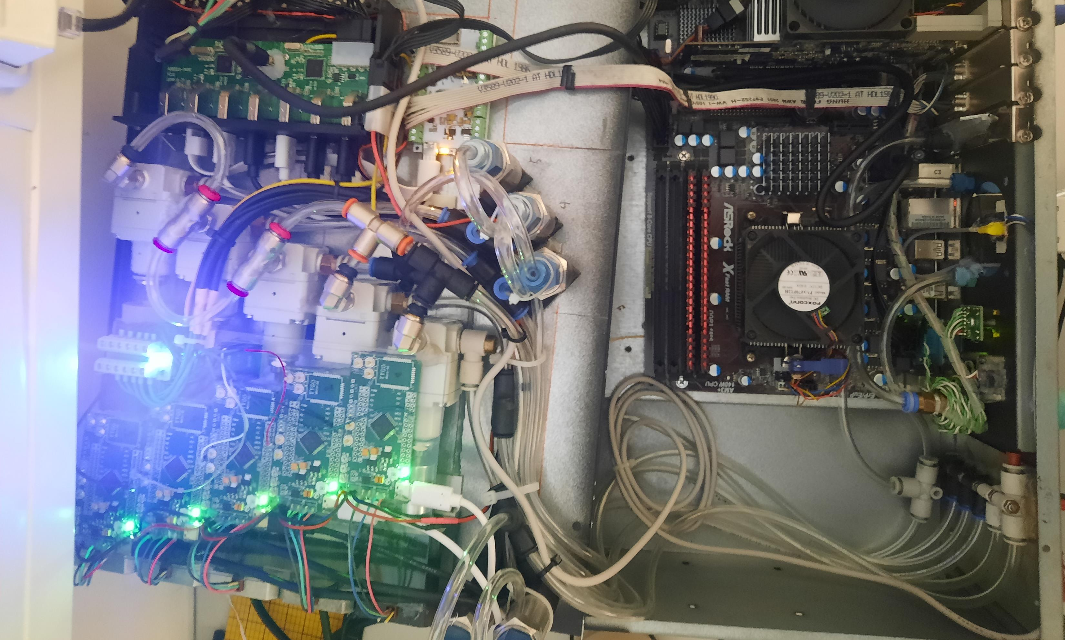

Slide 6
Úvod
Soustava
Svaly
Motivace
Problematika
Notes:
Pracuju na soustavě ukážu tam její fotku – tato soustava je navržena tak aby byla schopna obládat pet krokových motorů najednou který ovládájí ventil který pouští požadovaný tlak do soustavy.
Aby mohl operátor soustavy řídít všechny svaly najednou poze přidáním požadovaných hodnot svalu

Slide 7
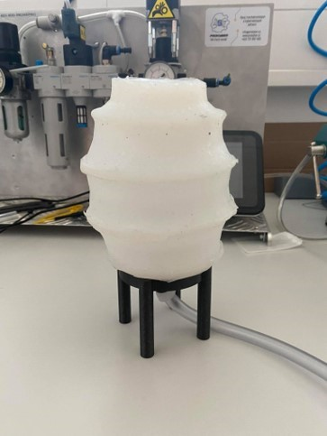
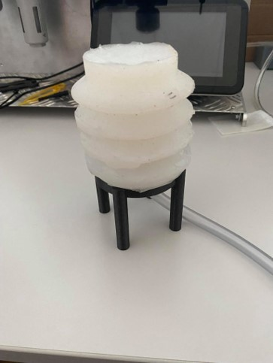

Slide 8
Úvod
Soustava
Svaly
Motivace
Problematika
Notes:
Motivace: ovládání všech 5 svalů najednou
Problematika: jak ovládat všechyn svaly bez velké redundance kódu a ještě problematika jak udělat to že se mi budou správně I odčítat tlak

Slide 9
Metodika
GUI pro ovládání všech pěti svalů simultánně
Vytvoření programu s funkcionalitou pro ukládání všech potřebných dat k vytvoření převodní křivky
Ověření správněho nástavení požadováného tlaku výpočtem
Notes:
Ukážu jako to vypadá. Bylo tam potřeba vytvořit metodu která by nám umožnovala jak zvyšovat tak také snižovat tlak v jednotlivých svalech
Dále jsem musel upravit kalibrační program aby nám ukládal veškerá potřebná data a mohly jsem pak jenom udělat graf pomocí dvou kliků
Po vytvoření kalibračních rovnic a zadání techto rovnic do programu prostřednictvím slovníků jsem ověřil správný znměnu tlaku jednotlivých svalů výpočtem

Slide 10
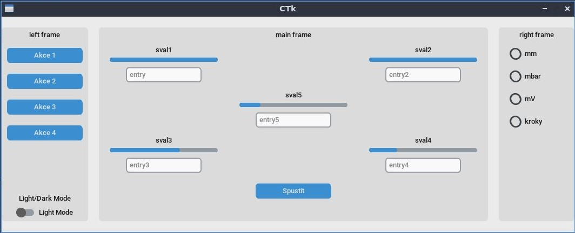

Slide 11
Metodika
GUI pro ovládání všech pěti svalů simultánně
Vytvoření programu pro ukládání všech potřebných dat k vytvoření převodní křivky
Ověření správného nastavení požadovaného tlaku výpočtem
Notes:
Ukážu jako to vypadá. Bylo tam potřeba vytvořit metodu která by nám umožnovala jak zvyšovat tak také snižovat tlak v jednotlivých svalech
Dále jsem vytvořil program aby nám ukládal veškerá potřebná data a mohly jsem pak jenom udělat graf pomocí dvou kliků
Po vytvoření kalibračních rovnic a zadání techto rovnic do programu prostřednictvím slovníků jsem ověřil správný znměnu tlaku jednotlivých svalů výpočtem

Slide 12
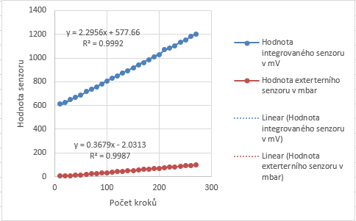
Notes:
Vytvořil jsem obyčejný graf pak jsem tomu grafu přidal tradelinu
A zobrazil jse mrovnici a taky tam je R hodnota což je vlastně přesnost

Slide 13
Metodika
GUI pro ovládání všech pěti svalů simultánně
Vytvoření programu pro ukládání všech potřebných dat k vytvoření převodní křivky
Ověření správného nastavení požadovaného tlaku výpočtem
Notes:
Ukážu jako to vypadá. Bylo tam potřeba vytvořit metodu která by nám umožnovala jak zvyšovat tak také snižovat tlak v jednotlivých svalech
Dále jsem vytvořil program aby nám ukládal veškerá potřebná data a mohly jsem pak jenom udělat graf pomocí dvou kliků
Po vytvoření kalibračních rovnic a zadání techto rovnic do programu prostřednictvím slovníků jsem ověřil správný znměnu tlaku jednotlivých svalů výpočtem

Slide 14
Využití převodní rovnice v programu
Jednoduché provedení v pythonu
Omezení redundance
Notes:
Tady jenom říct že to díky slovníkům to je opravdu jednoduché že se tam stačí jenom slovník ve slovníku

Slide 15
Závěr
Splnění cílů
Budoucí plány

Slide 16
Děkuji za pozornost Otázky ?

